Slide 1
IDTS UI Storyboard草稿

Slide 2
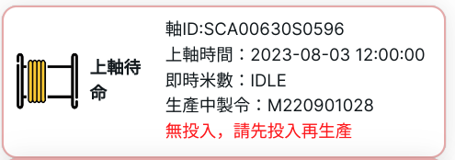
捲取A 機
給線C 機
User click捲取B機，
右邊列出捲取B機的給線列表 C,D,E
捲取A 機 - 滿軸準備區
給線A 機 - 滿軸準備區
捲取A 機 - 空軸準備區
給線A 機 - 空軸準備區
Scroll bar
捲取B 機
給線D 機
Click focus
捲取A 機 - 滿軸準備區
給線A 機 - 滿軸準備區
捲取A 機 - 空軸準備區
給線A 機 - 空軸準備區

Slide 3
給線C 機
捲取A 機
給線A 機 - 滿軸準備區
User scroll右邊的給線列表 C,D,E
捲取A 機 - 滿軸準備區
給線A 機 - 空軸準備區
捲取A 機 - 空軸準備區
給線D 機
Scroll bar
捲取B 機
給線A 機 - 滿軸準備區
Click focus
捲取A 機 - 滿軸準備區
給線A 機 - 空軸準備區
捲取A 機 - 空軸準備區
給線E 機

Slide 4
給線A 機
捲取A 機
給線A 機 - 滿軸準備區
User click捲取A機，
右邊列出捲取A機的給線列表 A,B,F
捲取A 機 - 滿軸準備區
給線A 機 - 空軸準備區
捲取A 機 - 空軸準備區
給線B 機
Scroll bar
捲取B 機
給線A 機 - 滿軸準備區
Click focus
捲取A 機 - 滿軸準備區
給線A 機 - 空軸準備區
捲取A 機 - 空軸準備區
給線F 機

Slide 5
流程規劃
EX11
捲取A 機
給線B 機
捲取A 機 - 滿軸準備區
給線A 機 - 滿軸準備區
捲取A 機 - 空軸準備區
給線A 機 - 空軸準備區
Scroll bar
Click focus

Slide 6
User click捲取A機，
右邊列出捲取A機的給線列表 A,B,F
捲取A 機
給線B 機
捲取A 機 - 滿軸準備區
給線A 機 - 滿軸準備區
捲取A 機 - 空軸準備區
給線A 機 - 空軸準備區
Scroll bar
Click focus

